Slide 1

Tutoría Inicial
Curso 2
Tutor:
Nombre Nombre Apellido Apellido

Slide 2
Sesión 10
Estrés en exámenes
Tutoría Inicial

Slide 3
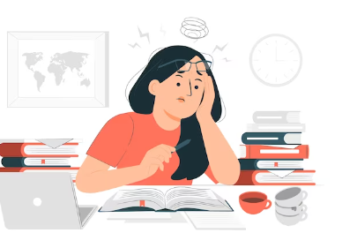
Orden del día:
Estrés en los exámenes.
Dinámica - sensibilización (10 minutos)
La importancia de relajarse.

Slide 4
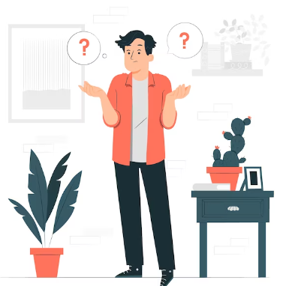
Dinámica - sensibilización
Se les pedirá a los estudiantes lo siguiente:
Instrucciones.-
Sentarse, procurando que estén lo más cómodos posible.
Les pedimos que cierren los ojos y que sigan las instrucciones que se les va dar:
Tutor (a): “Quiero que cada uno imagine que está pasando por la situación que voy a relatar”, y continuamos:
Tutor (a): “En los últimos meses, has obtenido buenas notas en algunos cursos, pero hay un curso en el que estás sacando bajas calificaciones e incluso corres el riesgo de reprobar. Hoy te has enterado que dentro de dos días tendrás un examen de ese curso”.
Luego, solicitamos que intenten vivenciar intensa y honestamente dicha situación y que tomen un par de minutos para que reflexionen sobre estas preguntas:
Sinceramente, ¿cómo te sientes ante la llegada de ese examen?
¿Cuáles crees que son las causas por las que te sientes así?
¿Crees que todos tus compañeros se sienten igual?, ¿sí?, ¿no?
¿Cuáles crees que son las causas por las que tus compañeros se sienten de esa forma?

Slide 5
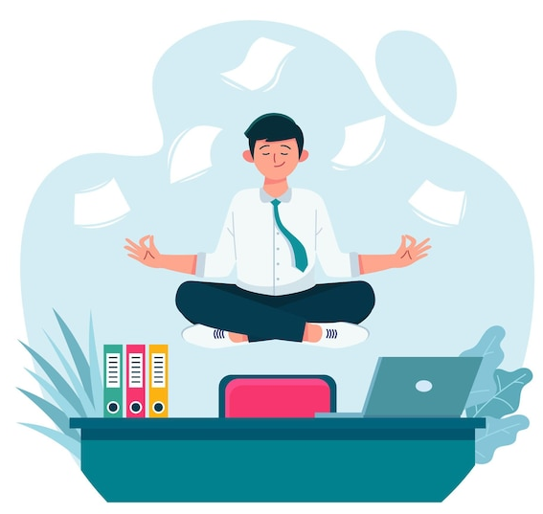
La importancia de relajarse
Instrucciones.-
Se les pedirá a los estudiantes que respondan en voz alta lo siguiente:
¿En qué momentos se sienten relajados, serenos, tranquilos?
¿En qué situaciones les cuesta más estar relajados?
¿Qué sucede cuando se sienten tensionados o estresados?
¿Han intentado relajarse en momentos de preocupación o tensión? ¿Cómo les ha ido?
Referimos la importancia de aprender a relajarse frente a situaciones de estrés, ya que nos permitirá pensar y actuar mejor.
Recordamos que el estrés afecta nuestro estado físico de muchas maneras, con: dolores de cabeza, sudoración, fatiga, tensión muscular, incremento de la presión arterial y de la frecuencia cardiaca, etc.

Slide 6
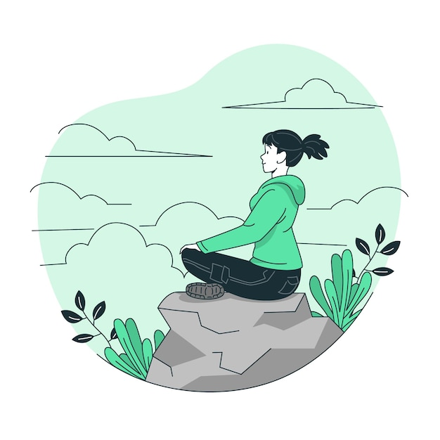
La importancia de relajarse
Se sugiere practicar una técnica para aprender a relajarse.
Tutor (a): “Primero vamos a trabajar la respiración, con los ojos cerrados. Una vez dominado el ejercicio de respiración, vamos a trabajar tensando un grupo de músculos por algunos segundos y luego relajándose, así pasamos a lo largo de los principales grupos de músculos”.
RELAJACIÓN MUSCULAR
RESPIRACIÓN
Tensen cada grupo de músculos durante unos 10 segundos, y luego relájenlos durante ese tiempo, repitiendo para sí mismos la palabra “calma”, “tranquilízate” u otra similar que los ayude a mantenerse serenos.
Aprendan a observar su respiración.
Inhalen por la nariz.
Exhalen por la boca, haciendo un ruido suave y relajante.
Coloquen su mano ligeramente sobre el abdomen y perciban los cambios que ocurren cuando entra y sale el aire.
La secuencia de músculos puede ser la siguiente:
Hagan respiraciones lentas y profundas y siéntanlas.
Manos, dedos, brazos, hombros, cuello, boca, lengua, párpados, espalda, cintura, glúteos, pierna, pantorrillas, pies, dedos, abdomen...

Slide 7


La importancia de relajarse
Técnica STOP
Practica el STOP, una técnica corta que ha demostrado ser muy beneficiosa para mitigar los efectos negativos del estrés y la ansiedad.
Luego de hacer el ejercicio, se les pedirá a los estudiantes que comenten la experiencia prestando atención a sus impresiones.
Solo te llevará dos minutos:
Podemos comentar algún aspecto interesante que observemos durante el ejercicio y mencionar que se trata de un ejercicio inicial y básico para relajarse en momentos de tensión y estrés, que son muy frecuentes en el grupo de edad al que pertenecen.
S Stop: detén lo que estés haciendo.
T Toma aire: respira lenta y profundamente un par de veces, siente la respiración entrando y saliendo de la nariz, alargando la exhalación…
O Observa: con amabilidad, tal y como son, las sensaciones, emociones y sensaciones físicas que percibes en tu cuerpo, ¿qué sientes? ¿en qué zona del cuerpo?
Da clic técnica STOP
P Prosigue: continuación lo que estabas haciendo, continúa llevando esa actitud amable y de consciencia.
https://www.youtube.com/watch?v=4y7VNZ3XkmU

Slide 8
Información de interés:
Buendía, J. (1991). Apoyo social y salud. En J. Buendía Ed. Psicología Clínica y Salud: Desarrollos actuales. Secretariado de Publicaciones. Universidad de Murcia.
Orlandini, A. (2012).El estrés Qué es y cómo evitarlo. Fondo de Cultura Económica
Torres,X. y Baillés, E. (2019). El estrés cómo detectarlo y controlarlo para mejorar la salud. Amat
https://www.youtube.com/watch?v=6LiMuJkp2Ig
https://www.youtube.com/watch?v=4y7VNZ3XkmU

Slide 9
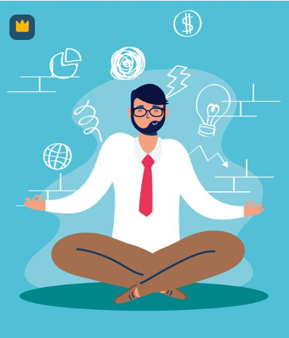
Astrid Alauda.
“No permitas que tu mente intimide a tu cuerpo haciéndole creer que debes llevar la carga de tus preocupaciones.”
“La mejor arma contra el estrés es nuestra habilidad para elegir un pensamiento sobre el otro.”
William James
¡Gracias!

